Slide 1
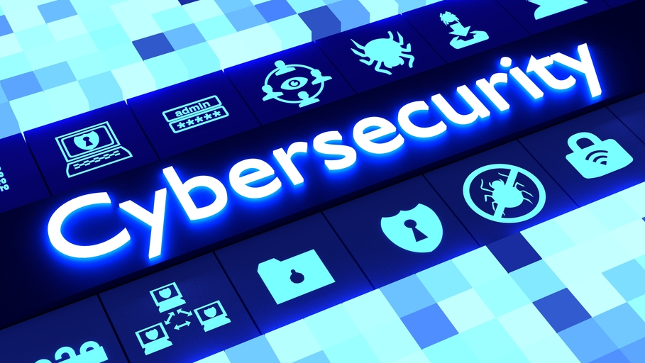
Ciberseguridad: Amenazas y vulnerabilidades en la red |Grupo 6|
Alberto Larena, David Márquez, Carlos Yanguas

Slide 2

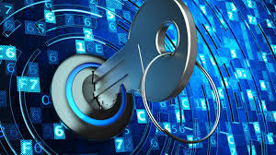
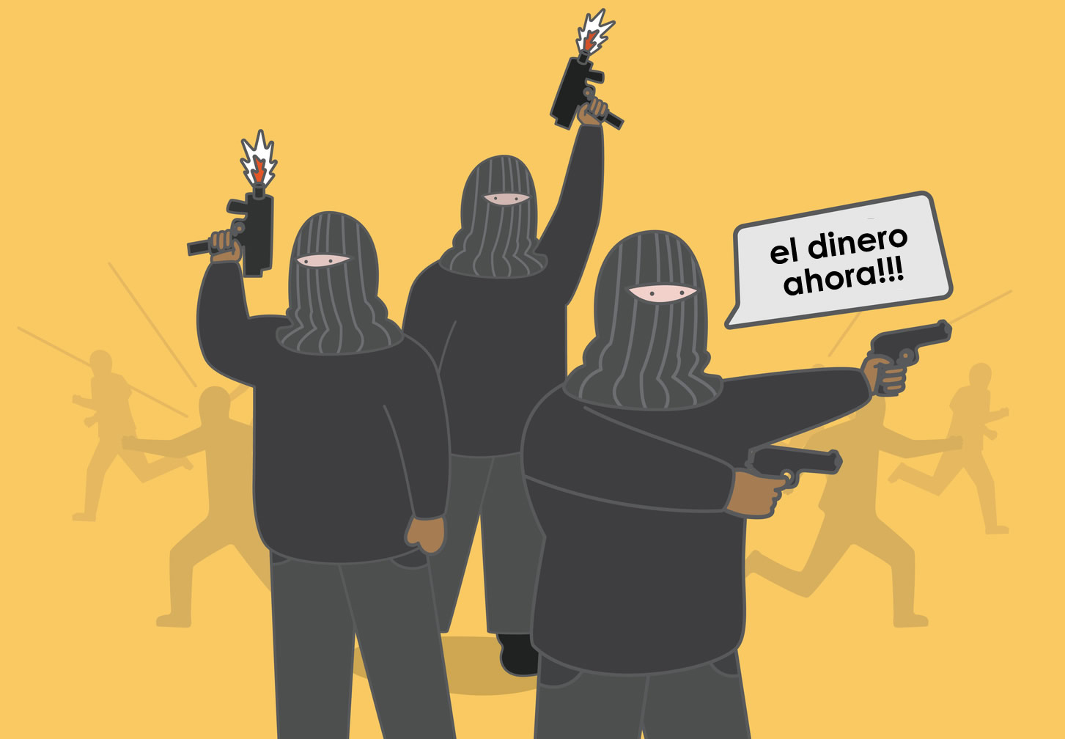
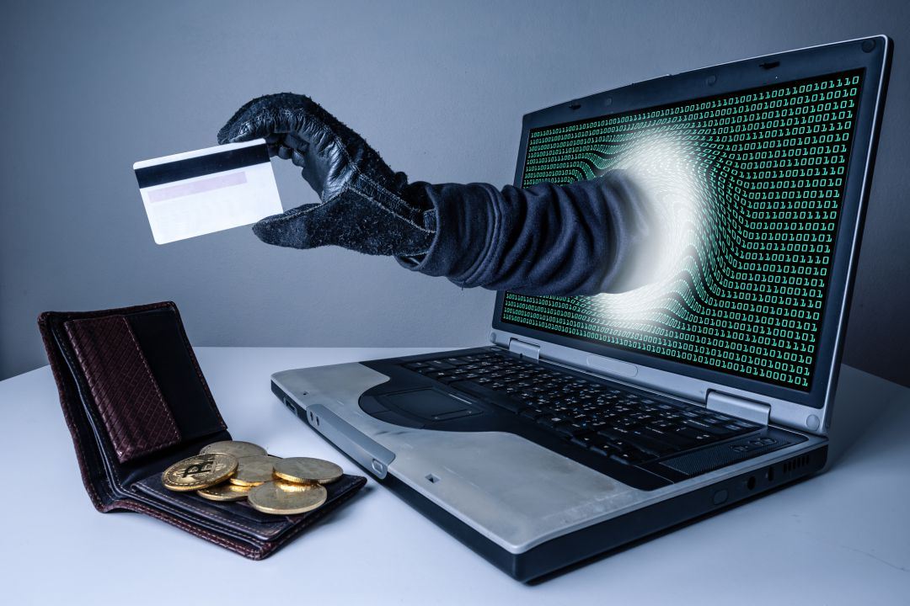
Ciberseguridad
Tecnologías para la Sociedad Digital
Seguridad
Ciberseguridad
Delincuencia
Ciberdelincuencia
Ciberseguridad: Amenazas y vulnerabilidades en la web

Slide 3
Ciberseguridad: Amenazas y vulnerabilidades en la red
Vulnerabilidades y ataques en los sistemas informáticos.
Evaluación de riesgo.
Ciberataques y sus consecuencias.
Planificación de respuesta a incidentes.
Protección informática.
Sistemas utilizados para mantener la seguridad y privacidad.
Tecnologías para la Sociedad Digital
Ciberseguridad: Amenazas y vulnerabilidades en la web

Slide 4
Ciberseguridad: Amenazas y vulnerabilidades en la red
Vulnerabilidades y ataques en los sistemas informáticos.
Evaluación de riesgo.
Ciberataques y sus consecuencias.
Planificación de respuesta a incidentes.
Protección informática.
Sistemas utilizados para mantener la seguridad y privacidad.
Tecnologías para la Sociedad Digital
Ciberseguridad: Amenazas y vulnerabilidades en la web

Slide 5
Vulnerabilidades mas recurrentes
Zero Day | Error en la gestión de recursos | Error en la validación de entrada | Control de acceso
Recientemente descubierta | Se consume un exceso de recursos ya que no se tiene un control sobre los mismos | No se dispone de un mecanismo que compruebe los datos que entran al mismo. | No se tiene un control acerca de los privilegios o permisos que se les dan a los usuarios
Lapso de tiempo importante para explotar dicha vulnerabilidad. | Ejemplo: Un usuario acapara la mayoría de los recursos, haciendo que el sistema se ralentice o inutilice. | Ejemplo: SQL Injection, introducimos un comando sql para visualizar datos privados. | Podría ocurrir que algún empleado realizase acciones que causasen daños en la empresa.
Tecnologías para la Sociedad Digital
Ciberseguridad: Amenazas y vulnerabilidades en la web

Slide 6
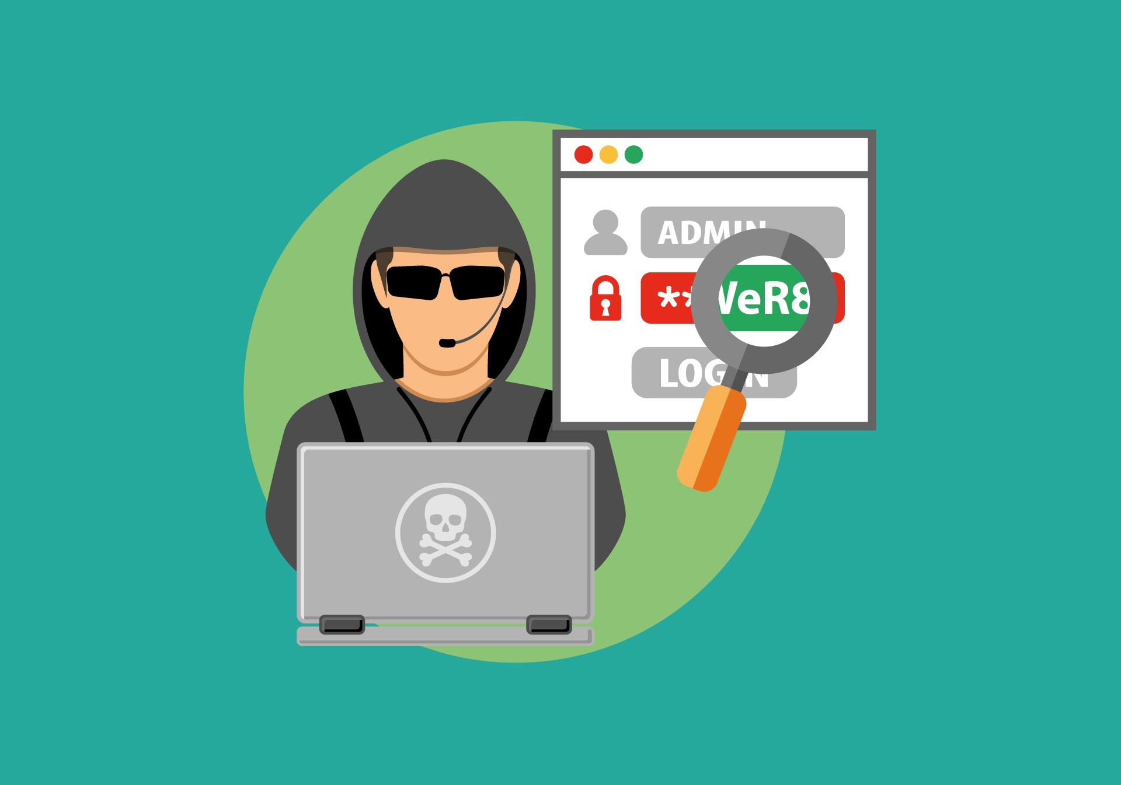
Vulnerabilidades según su nivel de gravedad
Niveles de gravedad de las vulnerabilidades:
Gravedad baja
Gravedad media
Gravedad alta
Gravedad crítica
Tecnologías para la Sociedad Digital
Ciberseguridad: Amenazas y vulnerabilidades en la web

Slide 7
Ciberseguridad: Amenazas y vulnerabilidades en la red
Vulnerabilidades y ataques en los sistemas informáticos.
Evaluación de riesgo.
Ciberataques y sus consecuencias.
Planificación de respuesta a incidentes.
Protección informática.
Sistemas utilizados para mantener la seguridad y privacidad.
Tecnologías para la Sociedad Digital
Ciberseguridad: Amenazas y vulnerabilidades en la web

Slide 8
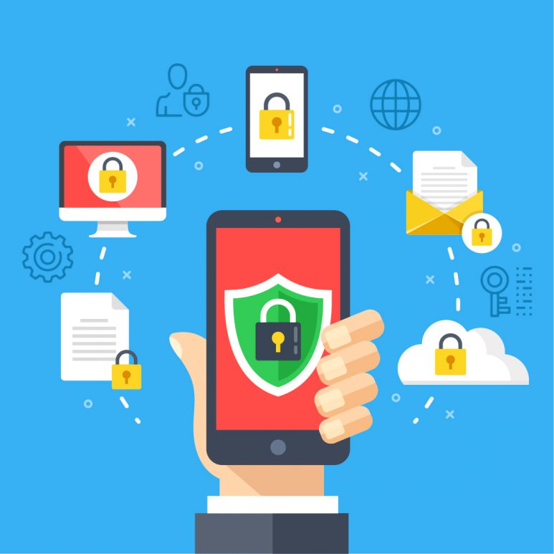
Evaluación de riesgos
La evaluación de riesgo de un sistema informático consta de:
Identificación de los activos.
Identificación de los requisitos legales y de negocio relevantes.
Valoración de activos identificados teniendo en cuenta los requisitos legales.
Evaluación del riesgo, amenazas y vulnerabilidades a ocurrir.
Cálculo del riesgo.
Evaluación de los riesgos frente a una escala de riesgos preestablecidos.
Tecnologías para la Sociedad Digital
Ciberseguridad: Amenazas y vulnerabilidades en la web

Slide 9

Metodologías para la evaluación de riesgos
ARLI-CIB
Esta destinada a empresas del sector industrial.
MAGERIT y OCTAVE
Ambas están enfocadas a empresas con grandes sistemas de información.
Citicus One.
Administra el riesgo de información, de los proveedores y otras áreas clave de riesgo operacional en la empresa.
CRAMM.
Se trata de una metodología mixta ya que hace un análisis cualitativo y cuantitativo del riesgo.
Tecnologías para la Sociedad Digital
Ciberseguridad: Amenazas y vulnerabilidades en la web

Slide 10

Herramientas para la evaluación de riesgos I
Tecnologías para la Sociedad Digital
Matriz de riesgo
Muestra de manera resumida los riesgos, su probabilidad de ocurrencia y una posible solución al mismo.
Ciberseguridad: Amenazas y vulnerabilidades en la web

Slide 11
Herramientas para la evaluación de riesgos II
Check-lists y SWIFT
Ambas Permiten identificar riesgos.
Análisis de árbol de fallas.
Comprueba como se comportan diferentes recursos del sistema de información ante eventos no deseados y determina las maneras en las que este evento podría ocurrir.
HAZOP.
Detecta situaciones de inseguridad.
AMFE.
Identifica fallos potenciales y sus consecuencias.
Tecnologías para la Sociedad Digital
Ciberseguridad: Amenazas y vulnerabilidades en la web

Slide 12
Ciberseguridad: Amenazas y vulnerabilidades en la red
Vulnerabilidades y ataques en los sistemas informáticos.
Evaluación de riesgo.
Ciberataques y sus consecuencias.
Planificación de respuesta a incidentes.
Protección informática.
Sistemas utilizados para mantener la seguridad y privacidad.
Tecnologías para la Sociedad Digital
Ciberseguridad: Amenazas y vulnerabilidades en la web

Slide 13
Ciberataques y sus consecuencias
Tecnologías para la Sociedad Digital
Ciberseguridad: Amenazas y vulnerabilidades en la web

Slide 14
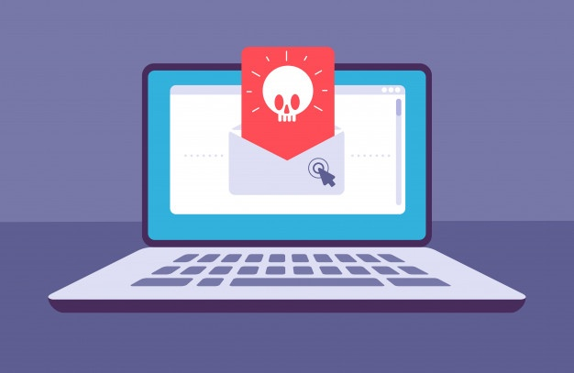
Ciberataques y sus consecuencias: Malware
Termino muy general, existen diferentes tipos:
Virus informático
Gusano informático
Troyano
Spyware
Ransomware
Tecnologías para la Sociedad Digital
Ciberseguridad: Amenazas y vulnerabilidades en la web

Slide 15

Ciberataques y sus consecuencias: Phishing y Spear Phishing
PHISHING | SPEAR PHISHING
Previsible | Novedoso
General | Concreto
Dirigido a personas | Dirigido a entidades
Tecnologías para la Sociedad Digital
Ciberseguridad: Amenazas y vulnerabilidades en la web

Slide 16
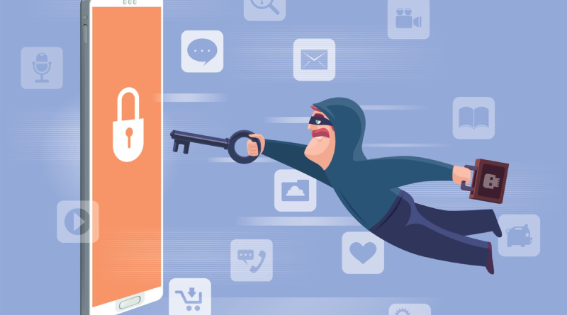
Ciberataques y sus consecuencias: SQL Injection
Es uno de los ciberataques más antiguos y generalizados.
La mayoría de sitios web no tienen forma de detener consultas SQL.
Robo de datos confidenciales
Manipulación de bases de datos.
Aumentado el riesgo de este tipo de ataques con la llegada de programas de inyecciones SQL automatizadas.
Tecnologías para la Sociedad Digital
Ciberseguridad: Amenazas y vulnerabilidades en la web

Slide 17
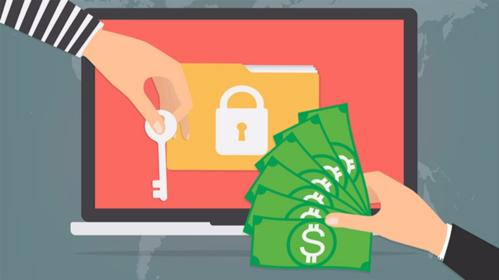
Ciberataques y sus consecuencias: Cross site scripting
Tecnologías para la Sociedad Digital
Misma finalidad que SQL Injection, pero el objetivo no son empresas ni organizaciones sino usuarios individuales.
Cross site scripting persistente
Cross site scripting reflejado
Ciberseguridad: Amenazas y vulnerabilidades en la web

Slide 18
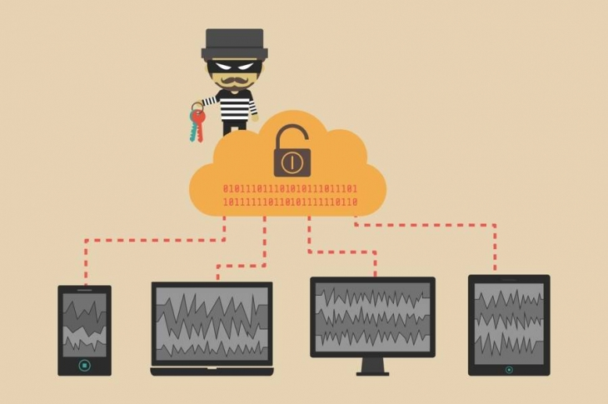
Ciberataques y sus consecuencias: Denegación de servicio
Existen dos técnicas de este tipo de ataques, la denegación de servicio o DoS y la denegación de servicio distribuido o DDoS.
DoS: Envió de peticiones desde una misma maquina.
DDoS: Envío de peticiones desde muchas maquinas.
Tecnologías para la Sociedad Digital
Ciberseguridad: Amenazas y vulnerabilidades en la web

Slide 19
Ciberseguridad: Amenazas y vulnerabilidades en la red
Vulnerabilidades y ataques en los sistemas informáticos.
Evaluación de riesgo.
Ciberataques y sus consecuencias.
Planificación de respuesta a incidentes.
Protección informática.
Sistemas utilizados para mantener la seguridad y privacidad.
Tecnologías para la Sociedad Digital
Ciberseguridad: Amenazas y vulnerabilidades en la web

Slide 20
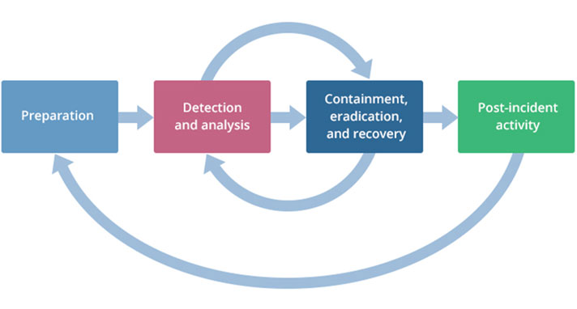
Planificación de respuesta a incidentes
Conjunto de instrucciones para detectar, responder y recuperarse de incidentes de seguridad. Existen una serie de puntos que deben ser analizados en un plan de esta índole:
Identificación de la amenaza
Comunicación y notificación
Equipo de respuesta
Comunicación externa
Evaluación final y desactivación del plan
Tecnologías para la Sociedad Digital
Ciberseguridad: Amenazas y vulnerabilidades en la web

Slide 21
Ciberseguridad: Amenazas y vulnerabilidades en la red
Vulnerabilidades y ataques en los sistemas informáticos.
Evaluación de riesgo.
Ciberataques y sus consecuencias.
Planificación de respuesta a incidentes.
Protección informática.
Sistemas utilizados para mantener la seguridad y privacidad.
Tecnologías para la Sociedad Digital
Ciberseguridad: Amenazas y vulnerabilidades en la web

Slide 22
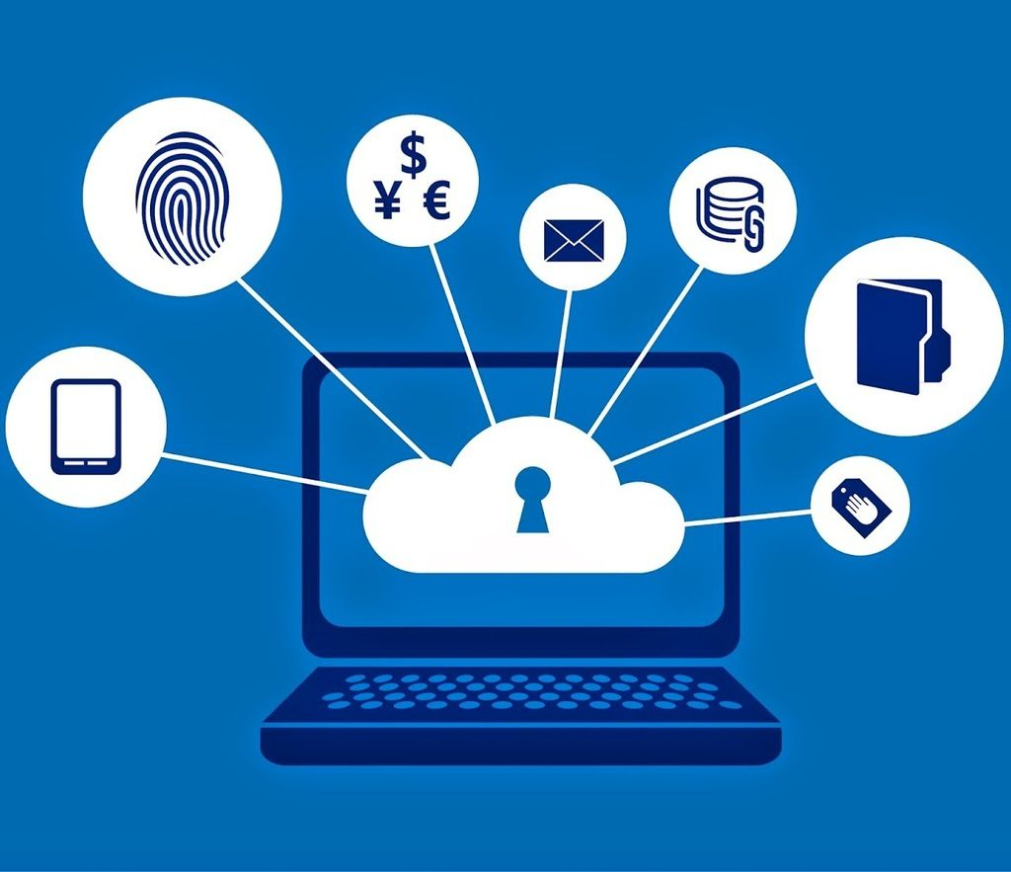
Protección informática
Características de la protección informática.
Autentificación.
Integridad.
Confidencialidad.
Disponibilidad.
No repudio.
Tipo de protección en función del momento.
Seguridad activa.
Seguridad pasiva.
Tecnologías para la Sociedad Digital
Ciberseguridad: Amenazas y vulnerabilidades en la web

Slide 23
Vulnerabilidades según la gravedad y dificultad de tratamiento
Autentificación : Permite asegurar la identidad del equipo o usuario que genera la información.
Integridad : Su objetivo es lograr que la información sea la misma desde que fue generada, es decir, que no se haya manipulado o corrompido.
Confidencialidad : Permite garantizar que la información sea accesible solo por aquellos usuarios o sistemas autorizados.
Disponibilidad : Su finalidad es permitir el acceso a la información sin ningún problema durante los periodos de tiempos establecidos.
No repudio: Consiste en la generación de un mecanismo que permita que ninguno de los participantes de una comunicación niegue su participación en la misma.
Tecnologías para la Sociedad Digital
Ciberseguridad: Amenazas y vulnerabilidades en la web

Slide 24
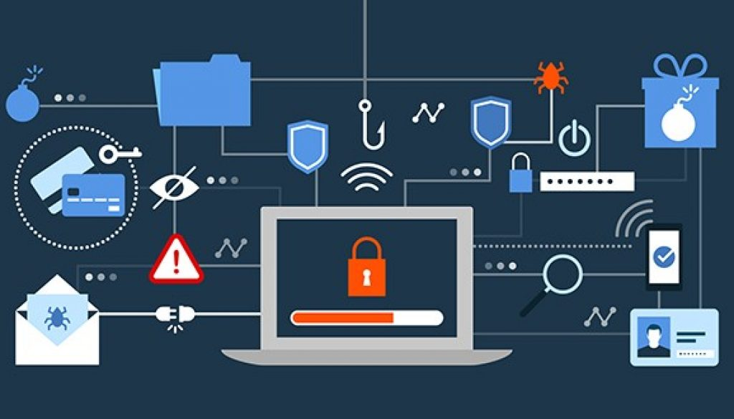
Tipo de protección en función del momento
Seguridad activa : Es aquella que se centra en prevenir o evitar daños a los sistemas informáticos en conjunto, ya sea de hardware o de software o de red.
Seguridad pasiva : No es lo contrario a la seguridad activa, es un complemento que entra en marcha cuando las medidas de seguridad activa no han sido suficientes para frenar una amenaza.
Tecnologías para la Sociedad Digital
Ciberseguridad: Amenazas y vulnerabilidades en la web

Slide 25
Ciberseguridad: Amenazas y vulnerabilidades en la red
Vulnerabilidades y ataques en los sistemas informáticos.
Evaluación de riesgo.
Ciberataques y sus consecuencias.
Planificación de respuesta a incidentes.
Protección informática.
Sistemas utilizados para mantener la seguridad y privacidad.
Tecnologías para la Sociedad Digital
Ciberseguridad: Amenazas y vulnerabilidades en la web

Slide 26
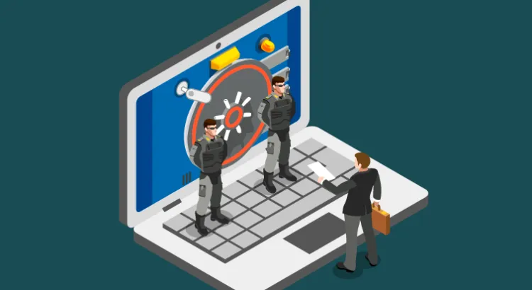
Sistemas utilizados para mantener la seguridad y la privacidad
Sistemas hardware.
RAID.
SAI.
Firewall de hardware.
Servidor proxy.
Sistemas software.
Cortafuegos.
Antivirus.
Cifrado de datos.
Control de acceso.
Firma digital.
Certificados digitales.
Tecnologías para la Sociedad Digital
Ciberseguridad: Amenazas y vulnerabilidades en la web

Slide 27
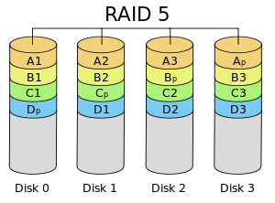
Sistemas Hardware
RAID(Redundant Array of Independent Disk): Es usado para crear un único volumen lógico, el cual físicamente esté compuesto por varios discos físicos.
SAI (Sistema de alimentación ininterrumpida): Dispositivos que ofrecen protección contra apagones o irregularidades en la corriente eléctrica. Su principal función es suministrar la energía eléctrica que tienen acumulada en sus baterías.
Tecnologías para la Sociedad Digital
Ciberseguridad: Amenazas y vulnerabilidades en la web

Slide 28
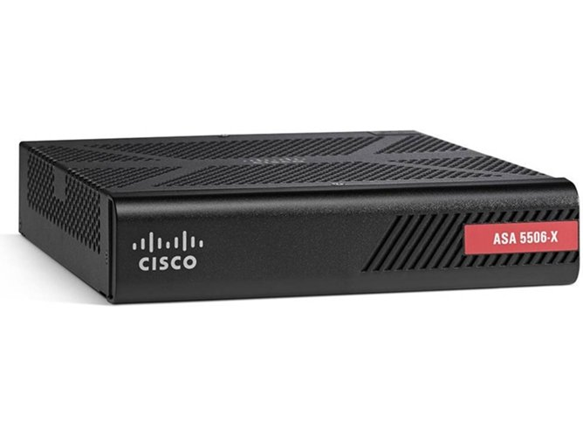
Sistemas Hardware
Firewall de hardware: Se trata de un dispositivo capaz de bloquear comunicaciones no autorizadas, permitiendo las que si lo están.
Servidor proxy : Consiste en un sistema que gestiona conexiones de red, haciendo de intermediario entre las peticiones de los servidores y los clientes, Añadiendo funciones la autentificación y control de usuarios reglas de filtrado y registro de logs.
Tecnologías para la Sociedad Digital
Ciberseguridad: Amenazas y vulnerabilidades en la web

Slide 29
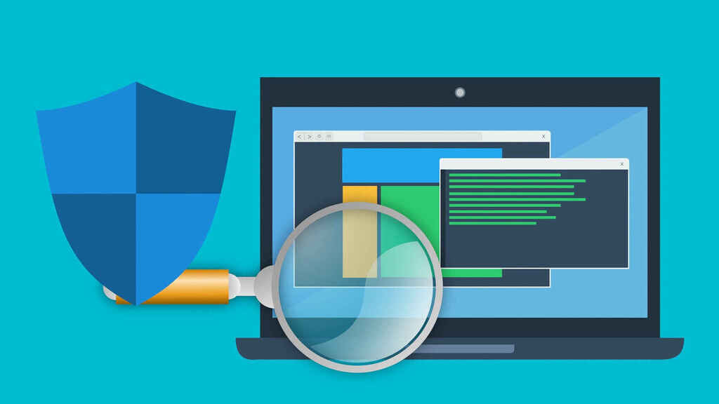
Sistemas Software
Cortafuegos: Su funcionamiento es igual al del firewall de hardware pero con la diferencia de ser una aplicación.
Antivirus : Se trata de una aplicación que es usada para prevenir como a detectar y eliminar virus localizados en un sistema.
Cifrado de datos : Los datos son enmascarados con una clave especial creada mediante un algoritmo matemático.
Tecnologías para la Sociedad Digital
Ciberseguridad: Amenazas y vulnerabilidades en la web

Slide 30
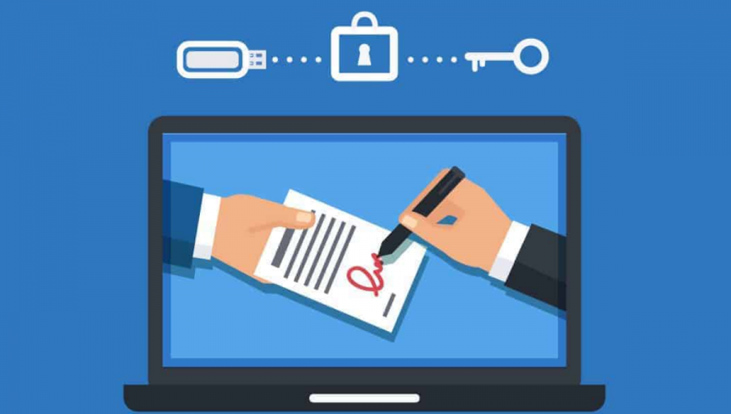
Sistemas Software
Control de acceso: Consiste en la verificación de un usuario solicitando datos que solo debería de conocer él mismo como un nombre de usuario y una contraseña .
Firma digital: Su objetivo es identificar de forma segura al equipo qué se hace cargo de la información.
Certificados digitales: Se tratan de documentos digitales qué verifican que una persona es quien dice ser.
Tecnologías para la Sociedad Digital
Ciberseguridad: Amenazas y vulnerabilidades en la web

Slide 31
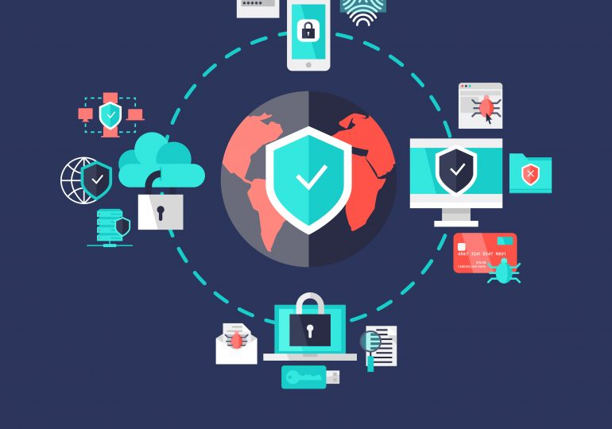
Conclusiones
Las vulnerabilidades son el punto de acceso de los ciberdelincuentes para extraer información.
Ciberseguridad aparece como respuesta a la ciberdelincuencia.
Identifica las vulnerabilidades de los sistemas de información.
Busca eliminar las vulnerabilidades identificadas mediante métodos software y hardware.
Tecnologías para la Sociedad Digital
Ciberseguridad: Amenazas y vulnerabilidades en la web

